Slide 1
Arduino 101 EduShield
Štěpán Bechynský, @stepanb
Martin Malý, @adent

Slide 2
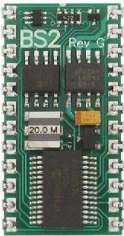
Trocha historie
Vznik 2005
Interaction Design Institute Ivrea (Ivrea, Itálie)
Arduino
Historická osobnost, král Itálie 1002-1014
Bar
Náhrada za drahý BASIC Stamp

Slide 3
Platforma Arduino
Open Hardware a Open Software
Vývojové desky
Arduino IDE
Komunitní knihovny
Rozšiřující desky tzv. Shield
Původně jen pro 8-bit mikrokontroléry ATMEL AVR
Nyní Podpora i pro jiné mikrokontroléry a SoC
ESP8266, Intel Curie, SAM D10, …

Slide 4
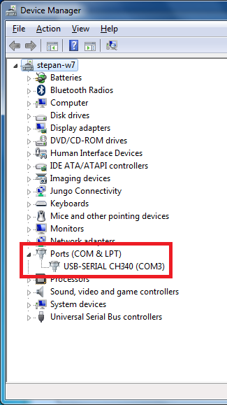
Ovladač pro převodník USB – Sériový port
FTDI vs. CH340
Linux a Windows 10 bez problémů
Windows 10 nutné připojení k internetu
Linux - uživatel ve skupině dialout
Windows XP, 7, 8, 8.1 nutná instalace ovladačů
Mac OS úprava nastavení
Velmi problematické
Je lepší Arduino s FTDI převodníkem

Slide 5
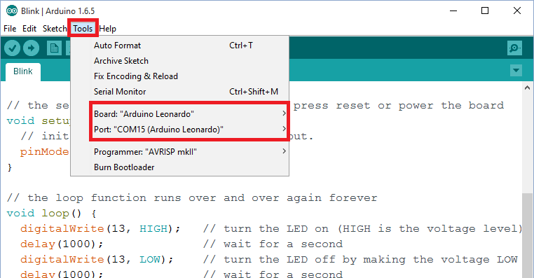
Arduino IDE
Multiplatformní
Editor s programátorem
Musí se správně nastavit typ Arduino a port

Slide 6
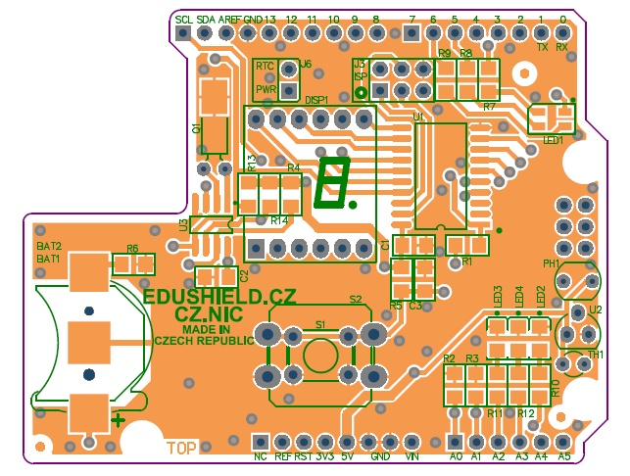
EduShield
Určeno pro výuku
Lze ukázat v podstatě vše, co umí Arduino
Kompatibilní s Ethernet Shield

Slide 7
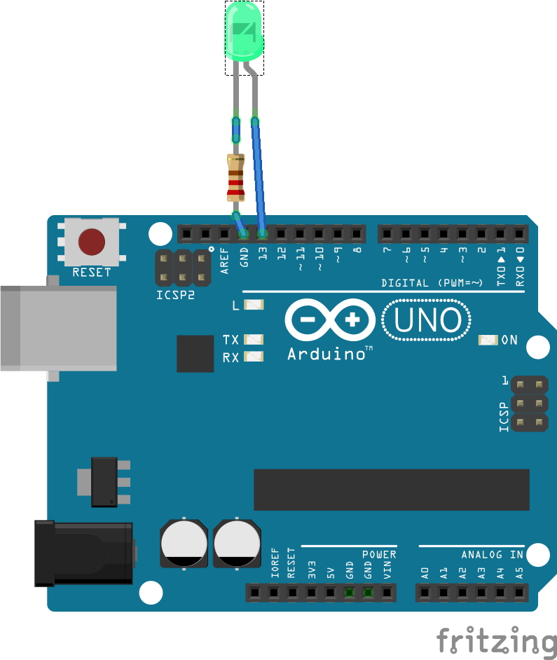
Hello World!

Slide 8
Software ↔ Hardware
Logické hodnoty se převedou na napětí
Velikost napětí, logická 1, je většinou 5 V nebo 3,3 V
Různé logické úrovně
Pozor na poškození hardware vysokým napětím
Většina desek Arduino je 5 V tolerantní
Nemusí to tak být, čtěte dokumentaci!

Slide 9
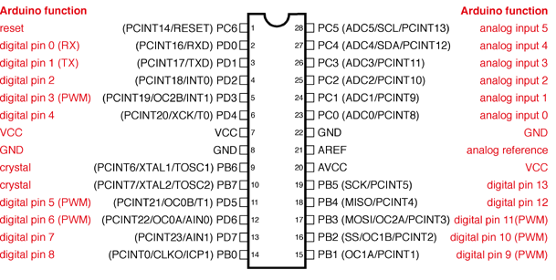
Zapojení Arduino

Slide 10
Základní struktura aplikace
void setup() {
// vykoná se jen jednou při startu
}
void loop() {
// vykonává se v nekonečné smyčce po dokončení setup()
}

Slide 11
Sériová komunikace
Komunikace dvou zařízení
Různé rychlosti, ale dost pomalé
Standard pro GSM, GPS, Bluetooth, …
Arduino má typicky jeden HW sériový port
Programátor
SoftwareSerial – emulace HW portu SW knihovnou
Ladění aplikace

Slide 12
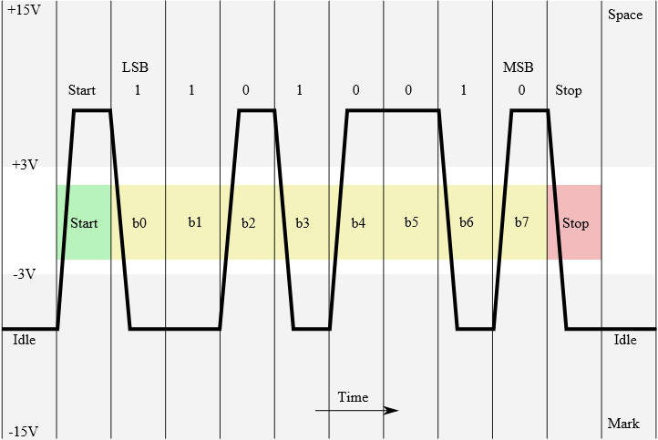
Průběh sériové komunikace
https://comm1s.wikimedia.org/wiki/File:Rs232_oscilloscope_trace.svg

Slide 13
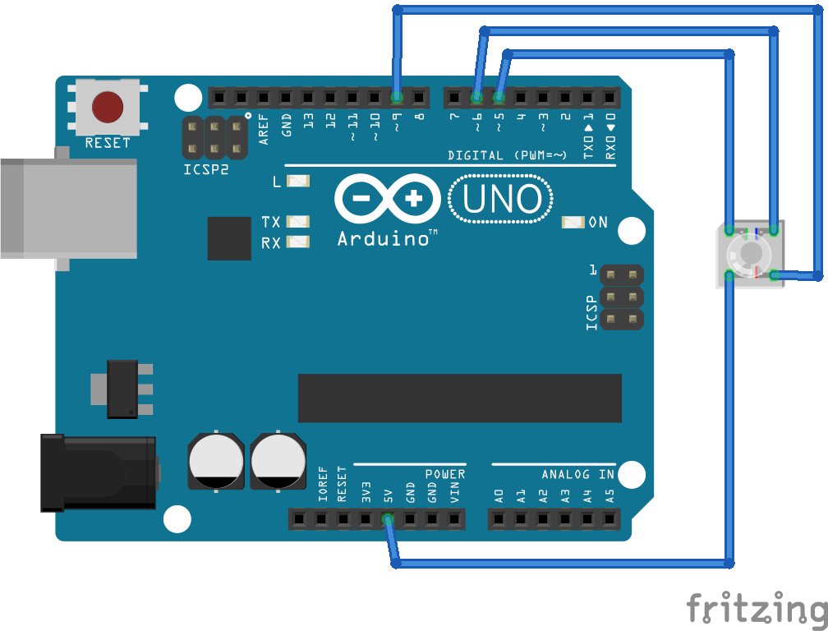
RGB

Slide 14
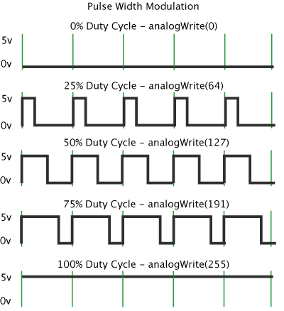
PWM

Slide 15
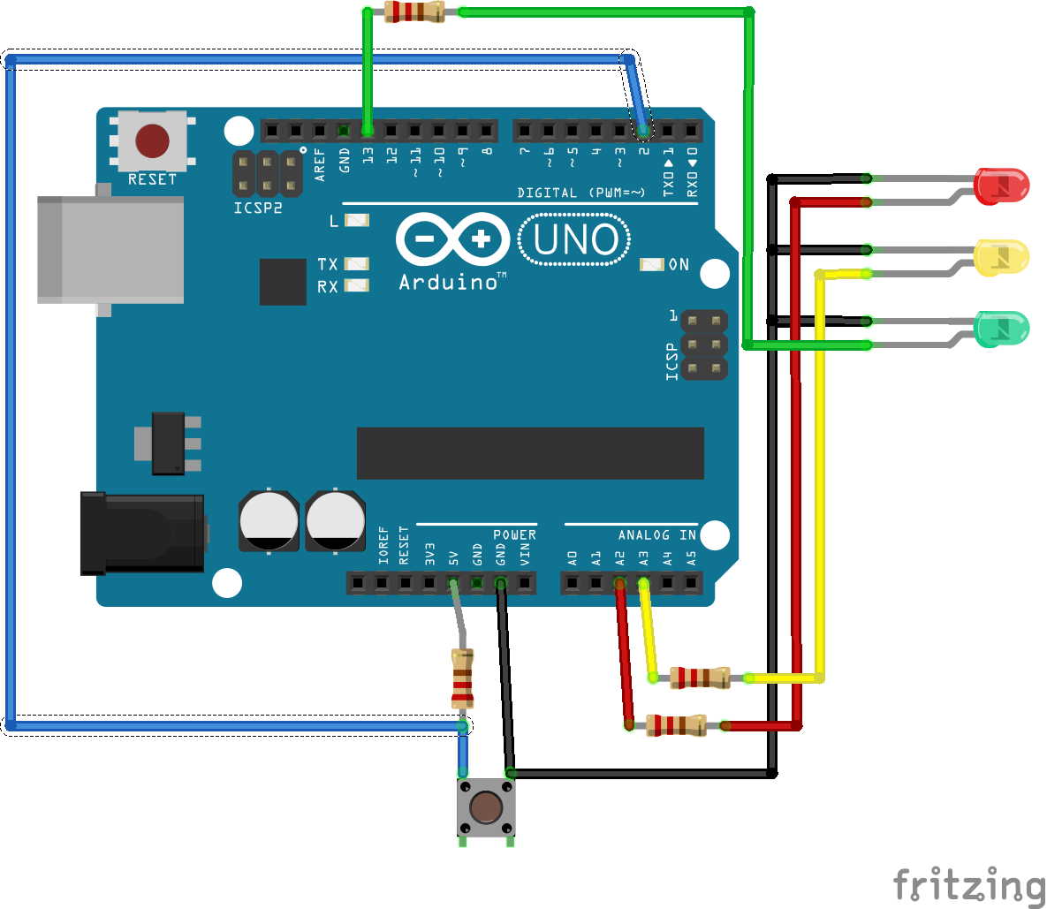
Semafor

Slide 16
Pull-up a pull-down rezistor
Zamezuje neurčitým hodnotám na konektorech
Pull-up udržuje konektor na logické 1
Pull-down udržuje konektor na logické 0
Typická hodnota 1k8 – 10k
Interní pull-up

Slide 17
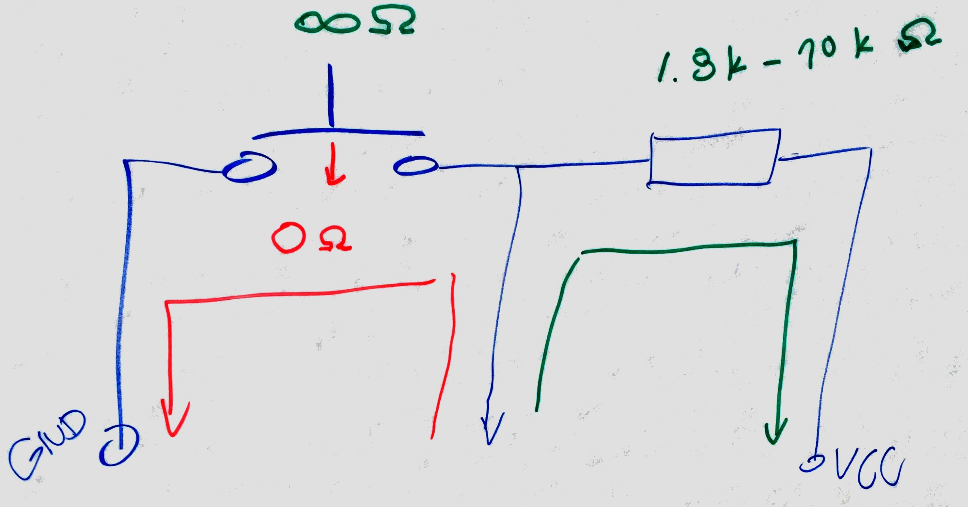

Slide 18
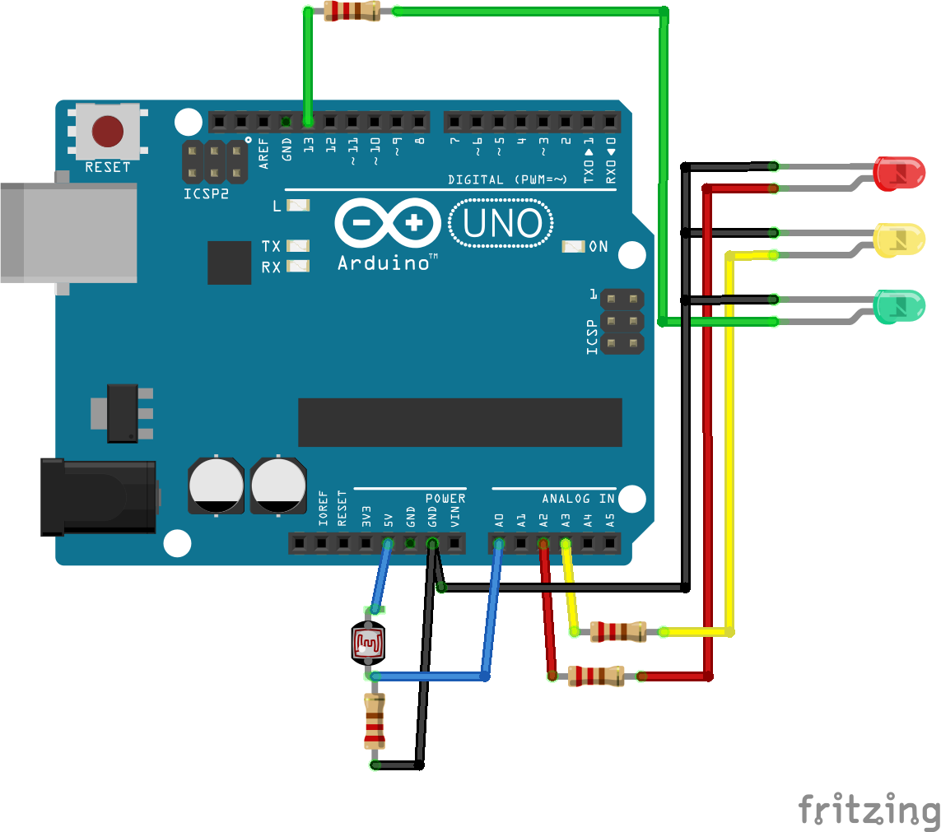
Měření úrovně osvětlení

Slide 19
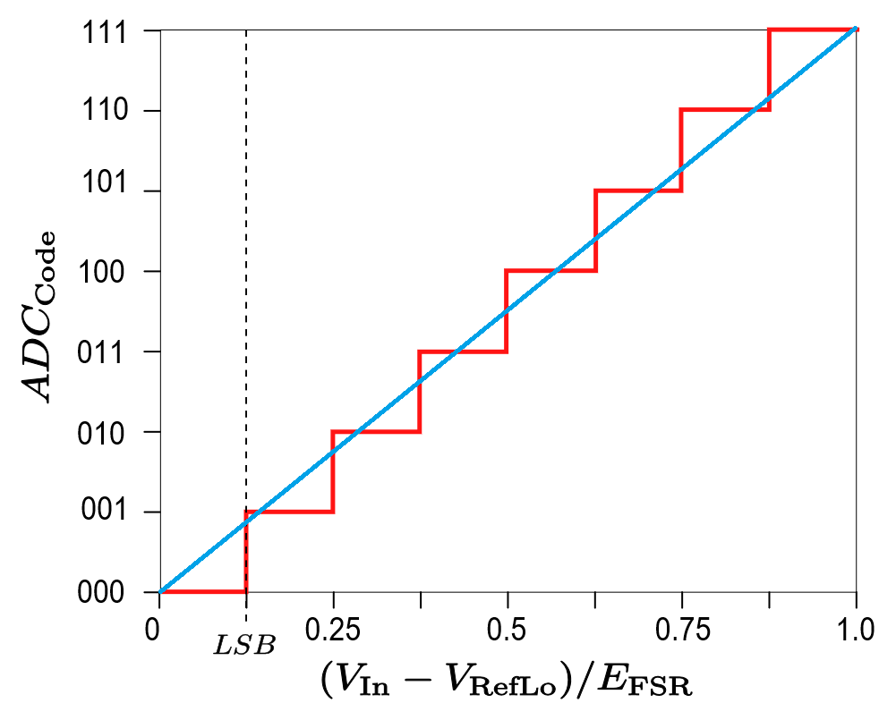
Analogově digitální převodník

Slide 20
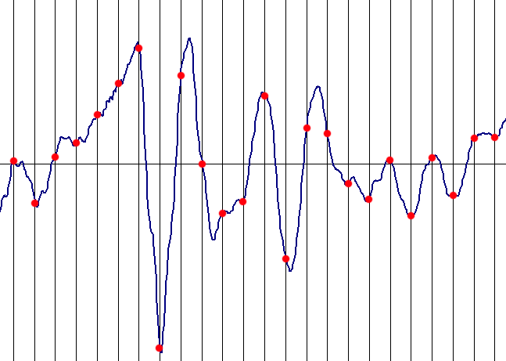
Vzorkovací frekvence

Slide 21
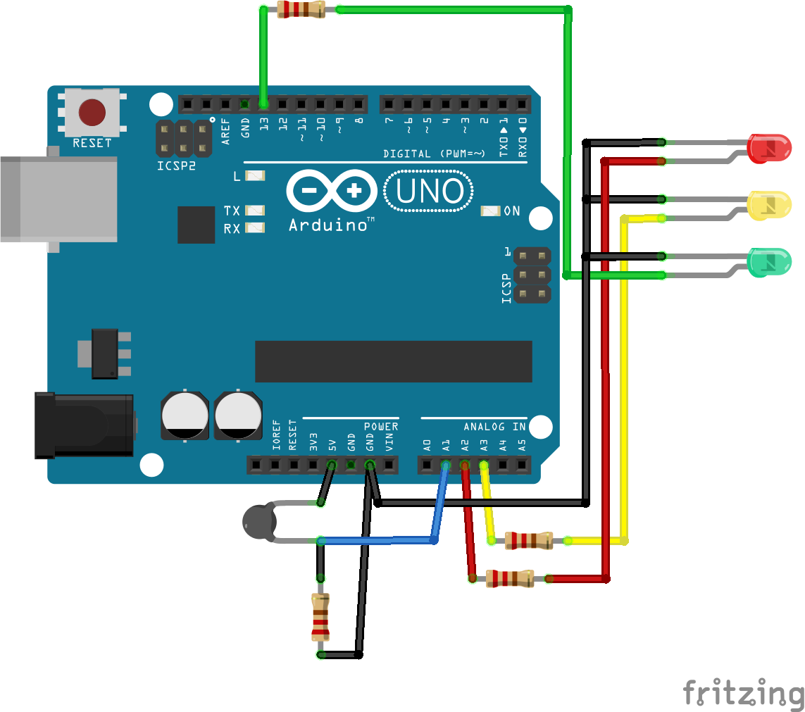
Teploměr

Slide 22
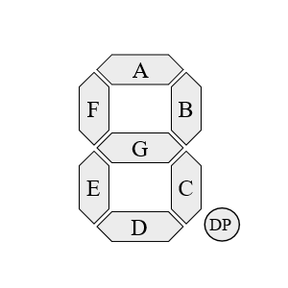
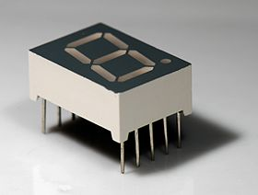
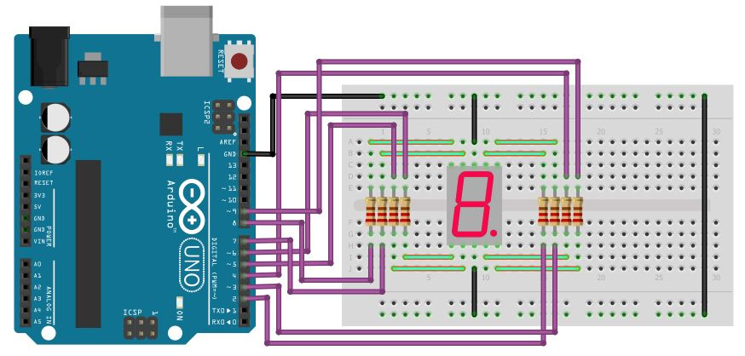
7-segmentový displej
Znak | A | B | C | D | E | F | G
0 | 1 | 1 | 1 | 1 | 1 | 1 | 0
1 | 0 | 1 | 1 | 0 | 0 | 0 | 0
2 | 1 | 1 | 0 | 1 | 1 | 0 | 1
3 | 1 | 1 | 1 | 1 | 0 | 0 | 1
4 | 0 | 1 | 1 | 0 | 0 | 1 | 1
5 | 1 | 0 | 1 | 1 | 0 | 1 | 1
6 | 1 | 0 | 1 | 1 | 1 | 1 | 1
7 | 1 | 1 | 1 | 0 | 0 | 0 | 0
8 | 1 | 1 | 1 | 1 | 1 | 1 | 1
9 | 1 | 1 | 1 | 1 | 0 | 1 | 1
A | 1 | 1 | 1 | 0 | 1 | 1 | 1
b | 0 | 0 | 1 | 1 | 1 | 1 | 1
C | 1 | 0 | 0 | 1 | 1 | 1 | 0
d | 0 | 1 | 1 | 1 | 1 | 0 | 1
E | 1 | 0 | 0 | 1 | 1 | 1 | 1
F | 1 | 0 | 0 | 0 | 1 | 1 | 1

Slide 23
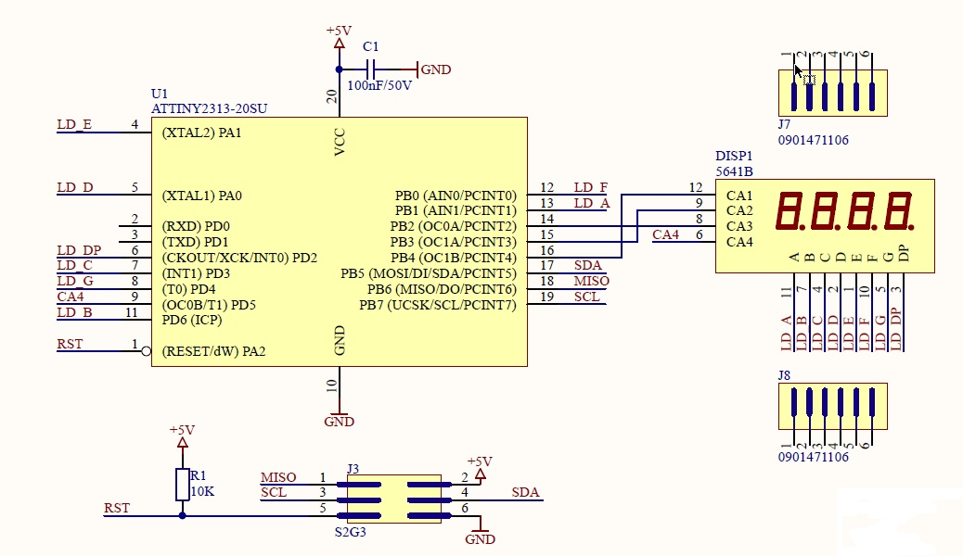
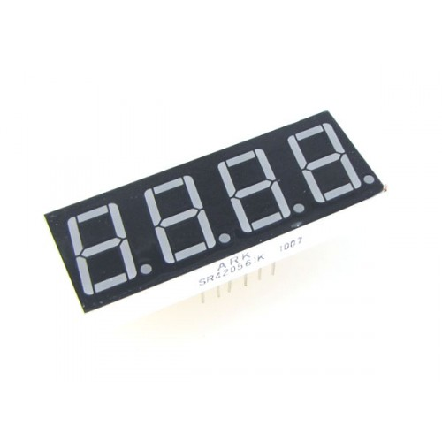
Displej na EduShield
4 x 7-segmentový displej
ATTiny 2313 jako ovladač
Připojeno na I²C sběrnici

Slide 24
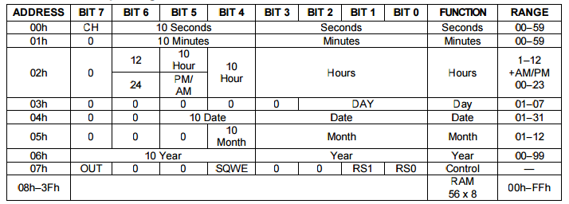
Hodiny reálného času bez knihovny

Slide 25

Maska a bitový posun
(( s & 0b01110000 ) >> 4) * 10
Použít masku na bit 6 – 4
Posunout o 4 bit doprava
Vynásobit 10 (načítíme desítky vteřin)

Slide 26
Kde koupit EduShield?
EduShieldy prodává CZ.NIC, https://www.nic.cz, https://edushield.cz
Objednávejte na akademie@nic.cz
Cena pro školy a další vzdělávací instituce / pracovníky: 250 Kč / ks + DPH + poštovné a balné (99 Kč)
Komerční prodej v přípravě

